Slide 1
Znaczenie robinii akacjowej
dla zgrupowań ptaków lęgowych awifauny krajobrazu rolniczego
w świetle danych wieloletnich
Krzysztof Kujawa
Instytut Środowiska Rolniczego i Leśnego PAN

Slide 2
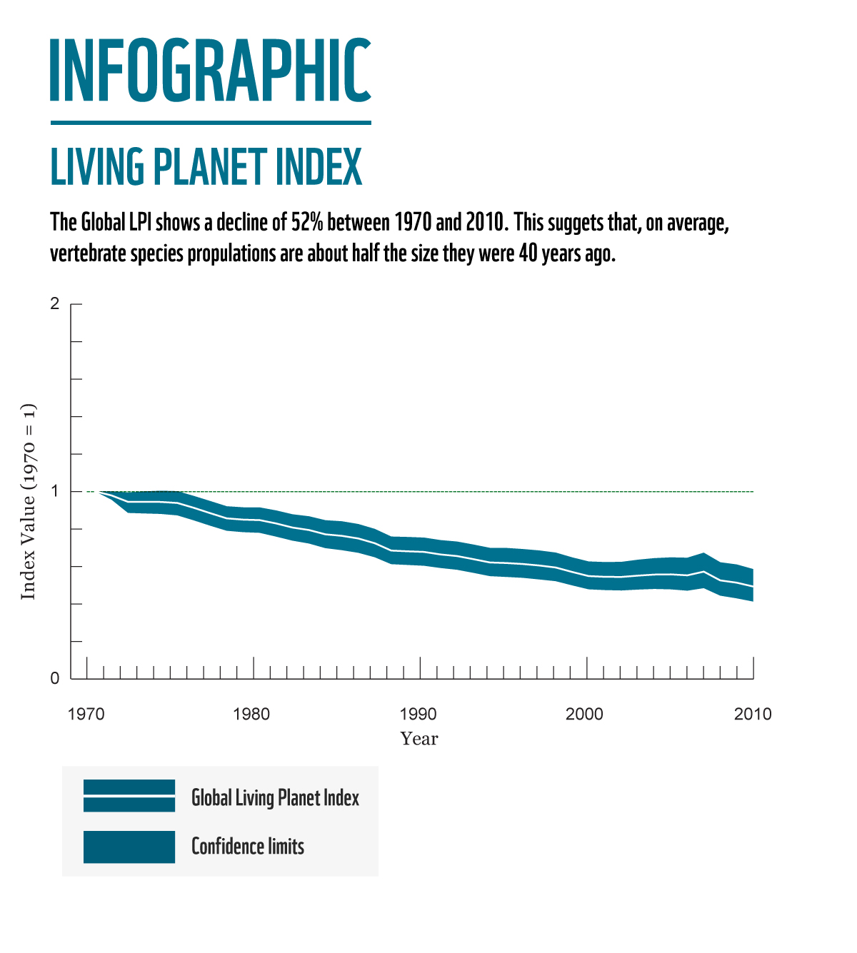
Różnorodność biologiczna jedną z najintensywniej eksplorowanych naukowo cech przyrody
http://www.livingplanetindex.org/
Krzysztof Kujawa, Instytut Środowiska Rolniczego i Leśnego PAN (Konferencja ID PAN, Poznań X 2016)

Slide 3
Zmiany liczebności (%) ptaków i motyli w Europie
http://www.eea.europa.eu/
Krzysztof Kujawa, Instytut Środowiska Rolniczego i Leśnego PAN (Konferencja ID PAN, Poznań X 2016)

Slide 4
Zmiany liczebności ptaków krajobrazu rolniczego
(Farmland Bird Index) w Polsce
http://monitoringptakow.gios.gov.pl/
Krzysztof Kujawa, Instytut Środowiska Rolniczego i Leśnego PAN (Konferencja ID PAN, Poznań X 2016)

Slide 5
Obce, inwazyjne gatunki – jeden z negatywnych czynników
Wypieranie rodzimych
„Homogenizacja” biocenoz
Obniżanie różnorodności biologicznej
Robinia akacjowa – wśród najniebezpieczniejszych IAS
wiązanie azotu z powietrza
allelopatia
łatwość wegetatywnego rozmnażania się
masowość kwitnienia
Krzysztof Kujawa, Instytut Środowiska Rolniczego i Leśnego PAN (Konferencja ID PAN, Poznań X 2016)

Slide 6
Występowanie robinii
Europa:
  41 krajów,
  4 zespoły (Chelidonio-Robinietum, Poo nemoralis-Robinietum, Arrhenathero elatioris-Robinietum i Melico transsilvanicae-Robinietum)
Polska:
  w prawie 100% nadleśnictw,
  pospolita w krajobrazie rolniczym
Krzysztof Kujawa, Instytut Środowiska Rolniczego i Leśnego PAN (Konferencja ID PAN, Poznań X 2016)

Slide 7
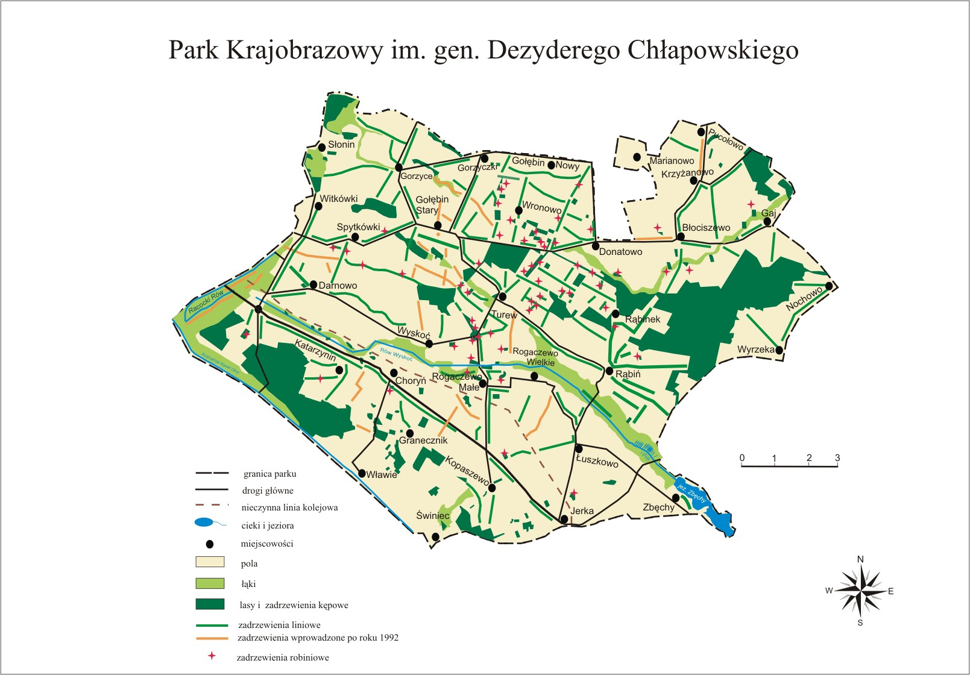
Robinia w okolicach Turwi (PK im. gen. Chłapowskiego)
Krzysztof Kujawa, Instytut Środowiska Rolniczego i Leśnego PAN (Konferencja ID PAN, Poznań X 2016)

Slide 8

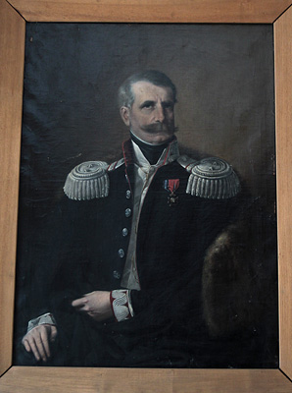
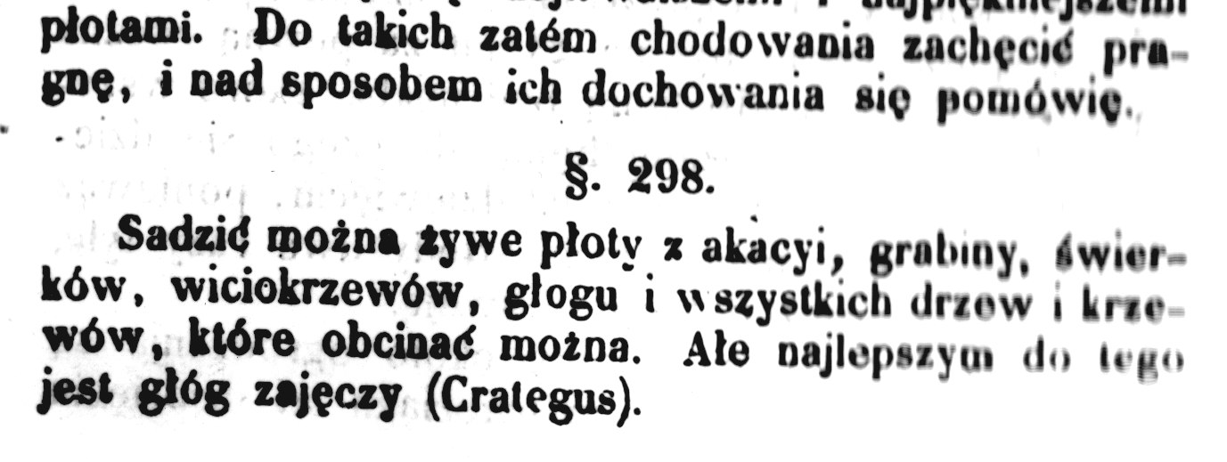
Dlaczego w okolicach Turwi robinii jest tak dużo?
Krzysztof Kujawa, Instytut Środowiska Rolniczego i Leśnego PAN (Konferencja ID PAN, Poznań X 2016)

Slide 9
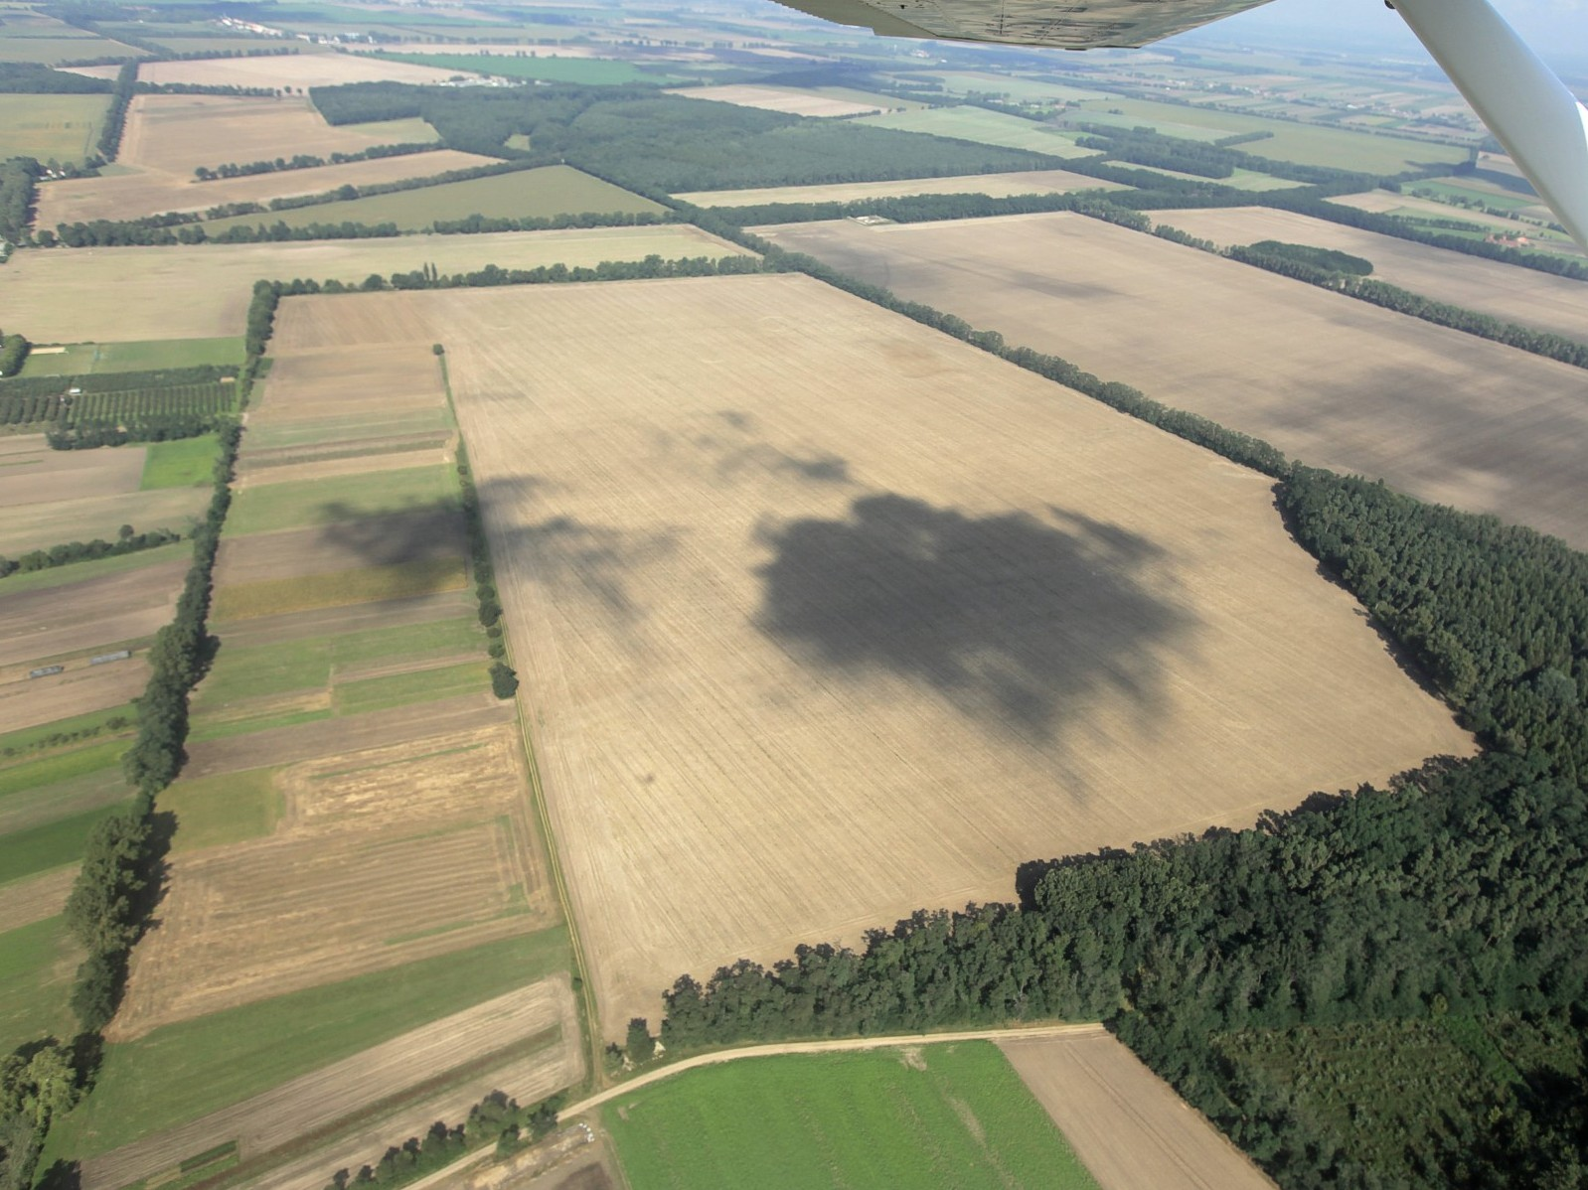
Około 200 lat obecności robinii w okolicach Turwi
  unikatowy teren badawczy
  badania od lat 1950-tych
Krzysztof Kujawa, Instytut Środowiska Rolniczego i Leśnego PAN (Konferencja ID PAN, Poznań X 2016)

Slide 10
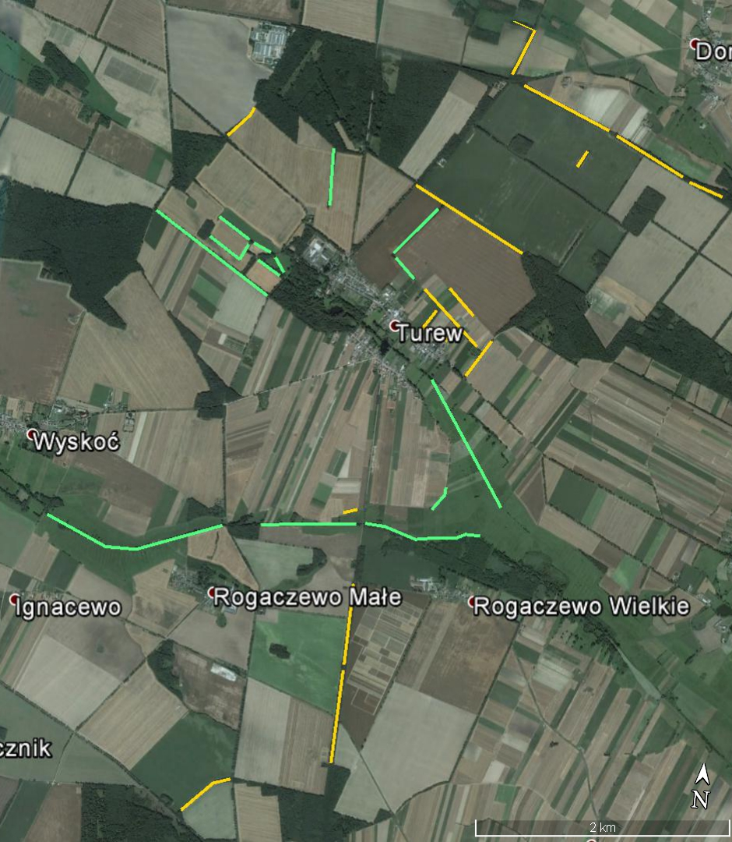
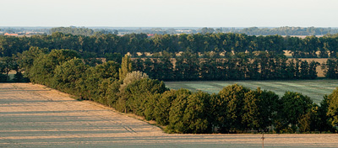
Zadrzewienia pasowe
Lata 1991-1994
Metoda kartograficzna
(6-11 kontroli/rok)
31 zadrzewień
16 – z robinią jako dominantem ,
15 – „rodzimych”
Krzysztof Kujawa, Instytut Środowiska Rolniczego i Leśnego PAN (Konferencja ID PAN, Poznań X 2016)

Slide 11
Porównanie struktury zadrzewień robiniowych i „rodzimych”
Wszystkie różnice nieistotne
(test Manna-Whitneya)
Krzysztof Kujawa, Instytut Środowiska Rolniczego i Leśnego PAN (Konferencja ID PAN, Poznań X 2016)

Slide 12
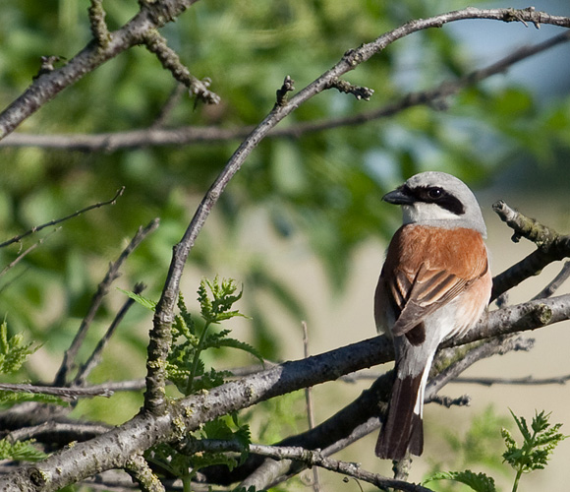
Wpływ robinii na awifaunę zadrzewień pasowych
n.i.
Fot. K. Kujawa
n.i.
n.i.
n.i.
Krzysztof Kujawa, Instytut Środowiska Rolniczego i Leśnego PAN (Konferencja ID PAN, Poznań X 2016)

Slide 13
n.i.
p<0,01
Wpływ robinii na zagęszczenie ptaków w grupach gniazdowych
n.i.
n.i.
Krzysztof Kujawa, Instytut Środowiska Rolniczego i Leśnego PAN (Konferencja ID PAN, Poznań X 2016)

Slide 14
Gatunki, których zagęszczenie w obu grupach zadrzewień pasowych różniło się istotnie statystycznie
* - zagęszczenie istotnie wyższe (p<0,05 w teście Manna-Whitneya)
Gatunek | Robiniowe | „Rodzime”
Świergotek drzewny | *
Ortolan | *
Słowik rdzawy |  | *
Łozówka |  | *
Gajówka |  | *
Piegża |  | *
Pełzacz ogrodowy | *
Krzysztof Kujawa, Instytut Środowiska Rolniczego i Leśnego PAN (Konferencja ID PAN, Poznań X 2016)

Slide 15
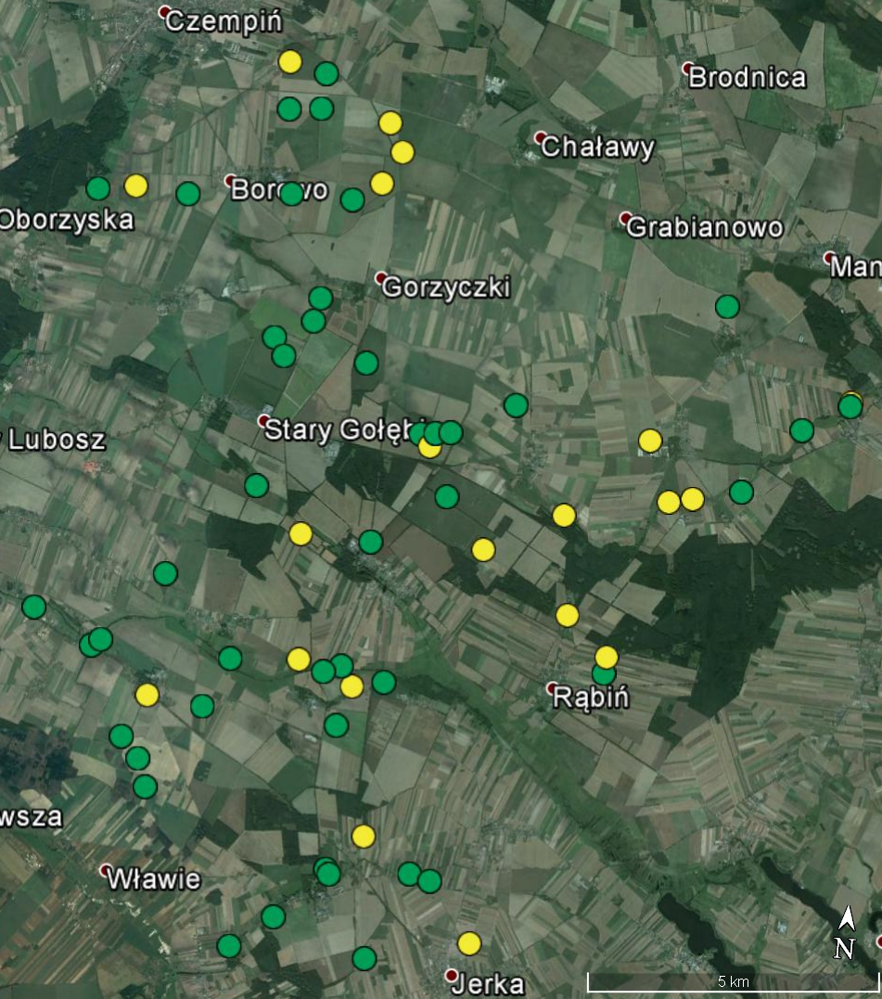
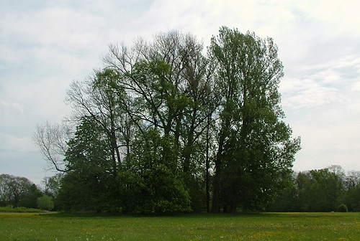
Zadrzewienia powierzchniowe
Zadrzewienia powierzchniowe
Lata 1999-2002
Metoda kartograficzna
(9 kontroli/rok)
64 zadrzewienia
20 – robiniowe,
44 – „rodzime”
Krzysztof Kujawa, Instytut Środowiska Rolniczego i Leśnego PAN (Konferencja ID PAN, Poznań X 2016)

Slide 16
Porównanie (mediana i IQR) struktury powierzchniowych zadrzewień
„rodzimych” i robiniowych (2)
Krzysztof Kujawa, Instytut Środowiska Rolniczego i Leśnego PAN (Konferencja ID PAN, Poznań X 2016)

Slide 17
Liczba gatunków i zagęszczenie ptaków (średnia, 95%CI, zakres, media-na) w powierzchniowych zadrzewieniach robiniowych i „rodzimych”
Liczba gatunków
Zagęszczenie (pary/ha)
Krzysztof Kujawa, Instytut Środowiska Rolniczego i Leśnego PAN (Konferencja ID PAN, Poznań X 2016)

Slide 18
Bogactwo gatunkowe (Mao Tau) powierzchniowych zadrzewień „rodzimych” i robiniowych
Krzysztof Kujawa, Instytut Środowiska Rolniczego i Leśnego PAN (Konferencja ID PAN, Poznań X 2016)

Slide 19
Liczba gatunków ptaków (średnia, 95%CI, zakres) w grupach gniazdowych
w powierzchniowych zadrzewieniach robiniowych i „rodzimych”
Na ziemi
Nisko
Wysoko
W dziuplach
Liczba gatunków/zadrzewienie
P<0,1
Krzysztof Kujawa, Instytut Środowiska Rolniczego i Leśnego PAN (Konferencja ID PAN, Poznań X 2016)

Slide 20
Zagęszczenie ptaków (średnia, 95%CI, zakres) w grupach gniazdowych
w powierzchniowych zadrzewieniach robiniowych i „rodzimych”
Na ziemi
Nisko
Wysoko
W dziuplach
pary/ha
P<0,05
Krzysztof Kujawa, Instytut Środowiska Rolniczego i Leśnego PAN (Konferencja ID PAN, Poznań X 2016)

Slide 21
Zmiany długoterminowe
Krzysztof Kujawa, Instytut Środowiska Rolniczego i Leśnego PAN (Konferencja ID PAN, Poznań X 2016)

Slide 22
Średnia liczba gatunków i liczba par ptaków w powierzchniowych zadrzewieniach robiniowych (n=3) i „rodzimych” (n=3)
w latach 1960-tych, 1990-tych i na przełomie wieków XX i XXI
0,82 0,41
0,92 0,55
0,83 0,63
1,08 1,06
1964-1966 – wg Gromadzkiego 1970
Krzysztof Kujawa, Instytut Środowiska Rolniczego i Leśnego PAN (Konferencja ID PAN, Poznań X 2016)

Slide 23
Średnia liczba gatunków i liczba par ptaków w powierzchniowych zadrzewieniach robiniowych (n=4) i „rodzimych” (n=6)
w latach 1960-tych, 1990-tych i na przełomie wieków XX i XXI
0,60 0,55
0,63 0,52
0,88 0,79
1,05 0,76
Krzysztof Kujawa, Instytut Środowiska Rolniczego i Leśnego PAN (Konferencja ID PAN, Poznań X 2016)

Slide 24
Podsumowanie
W PK im. gen. Chłapowskiego robinia występuje licznie, co najmniej od około 200 lat (w nowych zadrzewieniach robinii brak)
PKDCh jest terenem „modelowym” do badań nad znaczeniem robinii dla biocenoz i krajobrazu (ze względu na różnorodność, trwałość, dobry stan rozpoznania środowiska i biocenoz)
Wiemy nieco o: roślinach, owadach, pająkach, ptakach i grzybach
Zebrane dane można traktować jako wstępne (z wyjątkiem ptaków)
Wyniki są niejednoznaczne i w niektórych aspektach intrygujące, wykazując znaczną i pozytywną rolę drzewostanów robiniowych dla zachowania różnorodności biologicznej.
Wobec powyższego i uwarunkowań prawnych (robinia – jako gatunek „non grata”) rysuje się potrzeba przeprowadzenia szeroko-zakrojonych badań, których wynikiem byłby nie tylko wzrost wiedzy o biocenozach robiniowych, ale także pogłębienie zrozumienia mechanizmów oddziaływania gatunków obcych na rodzime ekosystemy.
Krzysztof Kujawa, Instytut Środowiska Rolniczego i Leśnego PAN (Konferencja ID PAN, Poznań X 2016)

Slide 25
Porównanie (mediana i IQR) struktury powierzchniowych zadrzewień
„rodzimych” i robiniowych (1)

